Slide 1

Fundamentos de Procesamiento de Imágenes
Versión 2021-2
Domingo Mery
X-rays and Computer Vision Lab
Ciencia de la Computación
Universidad Católica – Chile
http://domingomery.ing.uc.cl

Slide 2
Canales del Curso
Web | https://domingomery.ing.uc.cl/teaching/imagenes/
Mail | domingo.mery@uc.cl
Zoom | https://notredame.zoom.us/my/imagina Zoom Meeting ID: 386 155 8778
YouTube | http://youtube.com/domingomery
GitHub | https://github.com/domingomery/imagenes
Google Classroom | Class code: khcdh57
Socrative | http://www.socrative.com > Room Name = IMAGENES
Sala de Clases | Por confirmar – Modalidad Híbrida

Slide 3
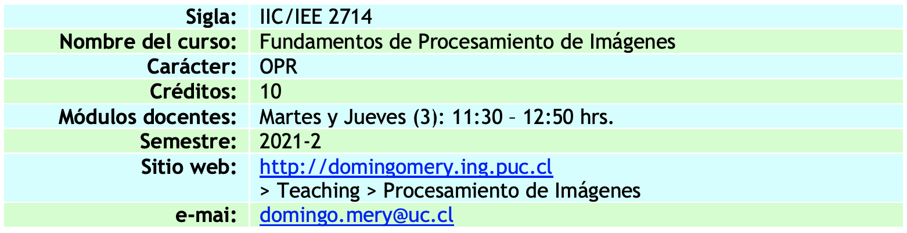
Programa del Curso

Slide 4
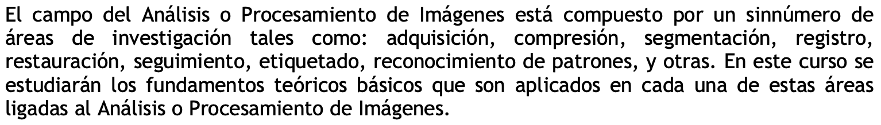
Programa del Curso - Descripción

Slide 5
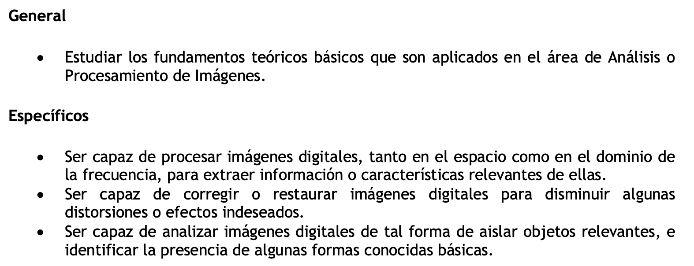
Programa del Curso - Objetivos

Slide 6
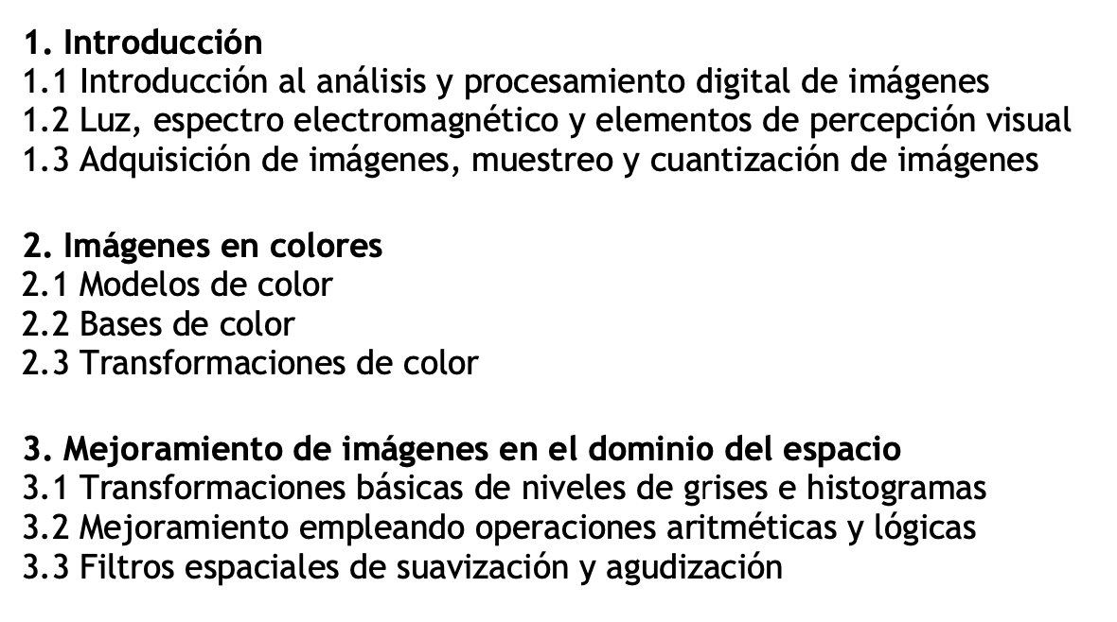
Programa del Curso - Contenido

Slide 7
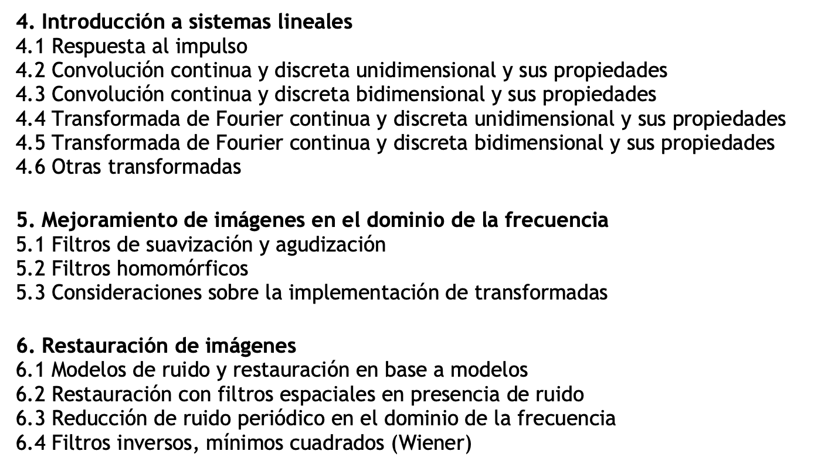
Programa del Curso - Contenido

Slide 8
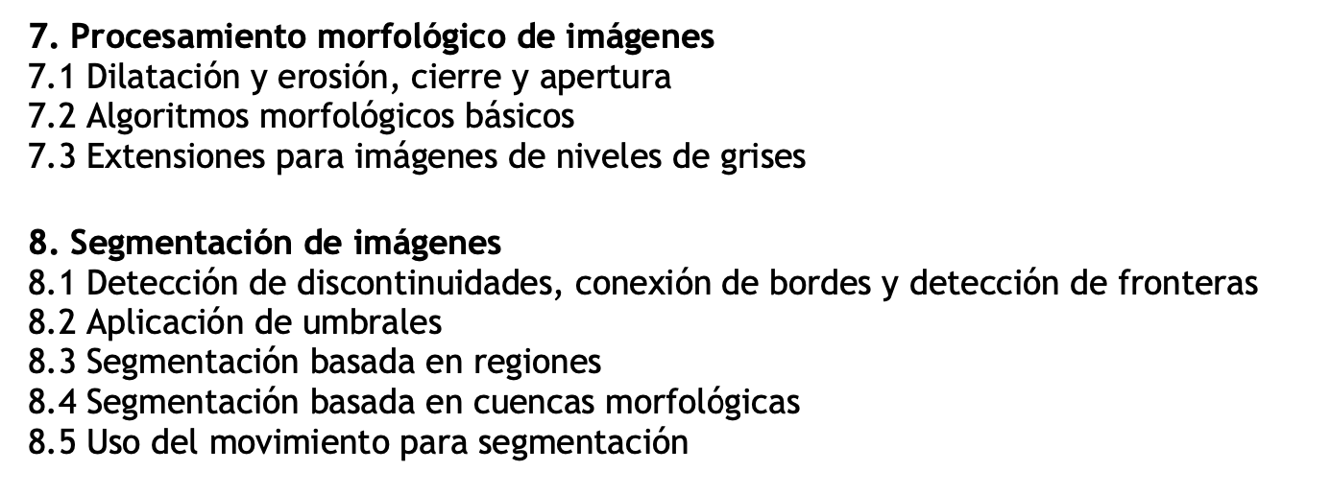
Programa del Curso - Contenido

Slide 9
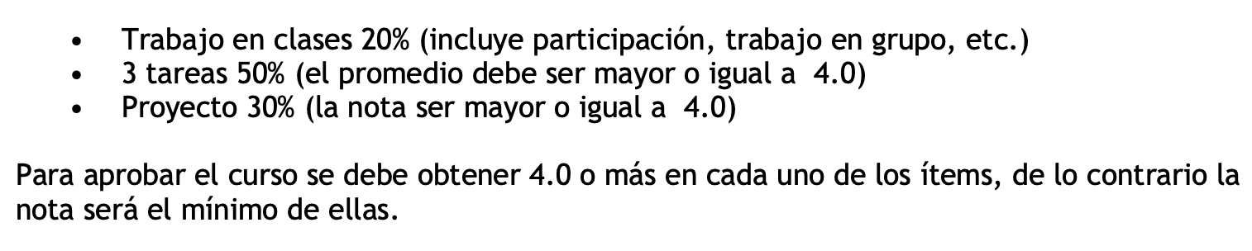
Programa del Curso - Evaluación

Slide 10
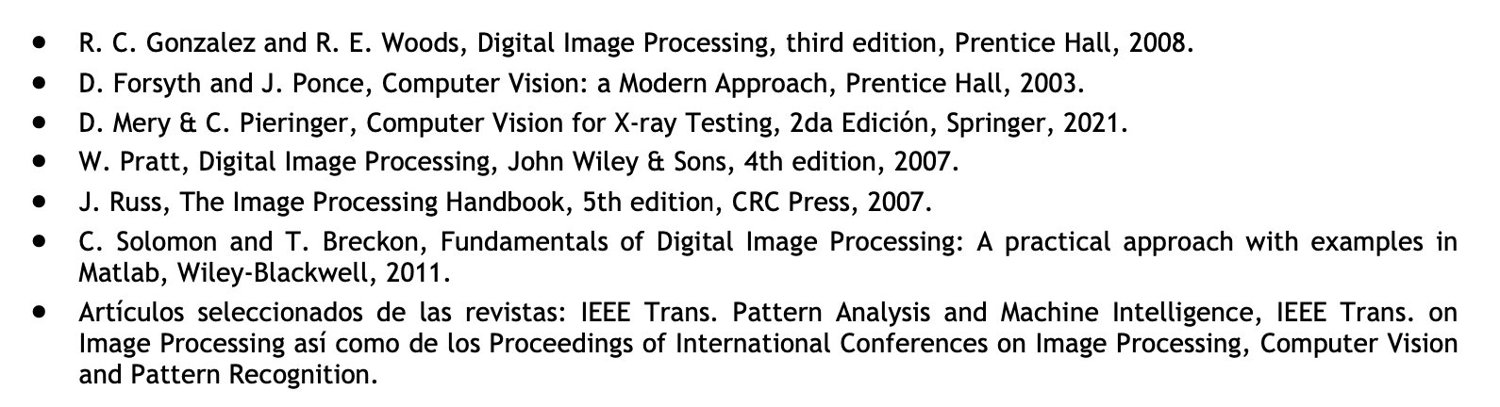
Programa del Curso - Bibliografía

